Slide 1


助农巡检平台 介绍
大数据时代的金融巡检专家
0311-6603 2287
www.inhetec.com
河北银合科技有限公司

Slide 2

1.项目背景
Project background
2.助农点自检
Self inspection
3.银行远程巡检
Quality inspection
4.后台管理
Functional features
5.管理价值
Regulatory view

Slide 3

PART 01
项目背景

Slide 4




项目背景
Project background
背景描述
助农服务点的设立,让农民群众利用银行丰富的助农设备及产品,“足不出户”就可以享受存取款、转账、缴费、购买基金、理财产品以及外币兑换等金融服务,是银行农村服务渠道建设的重要突破。随着金融改革开放的深入推进，金融监管也在进行适应性改革，宽管制、严监管已经成为监管的主要取向，如何积极把握政策方向，扬所长避所短，在做好风险管控等前提下求得稳健可持续发展，对助农服务点的发展至关重要。我行定期开展对银行支农服务机制建设和服务效果的考核评价，进一步推动银行有效履行支持“三农”的社会责任。为确保巡检质量，现推出助农巡检系统，将协助银行人员对辖内助农服务点进行有效监管，按计划完成巡检任务，实时数据报表，达到“实时监管”目的。

Slide 5
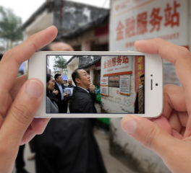

设计思路
Project background
助农点人员自检
银行远程巡检

Slide 6
PART 02
助农点自检

Slide 7
助农点人员 现场自检过程
Platform inspection process
助农点
工作人员
拍照上传
确认
提交结果
完成自检
扫描助农点二维码
按巡检计划
任务执行
定位
助农点
_{巡检流程步骤}
到达助农点—> 扫描二维码—> 自动定位—>计划任务执行—>现场拍照—>提交本次自检

Slide 8



助农点人员自检
Platform advantage
设定位置
执行检查任务
现场拍照
离线巡检
App自动获取当前助农点位置
按照当前计划及巡检项进行检查
巡检完成后拍照进行确认
支持离线巡检

Slide 9

设定位置
positioning
设定距离助农点
误差范围
误差范围内
才可扫描码巡检
误差范围外
巡检数据不能提交
按计划内容执行巡检任务和自动记录助农位置

Slide 10
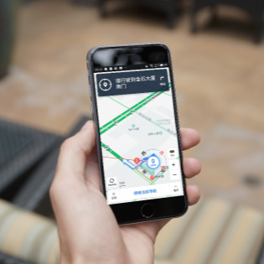
GPS导航
GPS navigation
助农点导航
支持百度地图，高德地图
所有设置过的助农点
按计划内容执行巡检任务和自动记录助农点位置

Slide 11
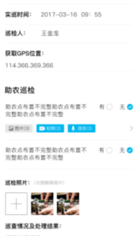
现场扫码自检
Mobile phone scanning inspection
巡检任务项
助农点内外布置不完整、不合规
是
否
助农点二维码
图片
视频
录音
平台把助农点的信息，自动生成一个二维码，打印后贴置助农点处。
超限额、超范围办理业务
是
否
图片
视频
录音
客户评价
满意
态度友好
业务专业
手机扫描
权限范围内，利用手机的扫描功能，在手机上展示二维码所呈现的助农点的信息，以及所需巡检的任务。
图片
视频
录音
库存管理
¥369362
图片
视频

Slide 12
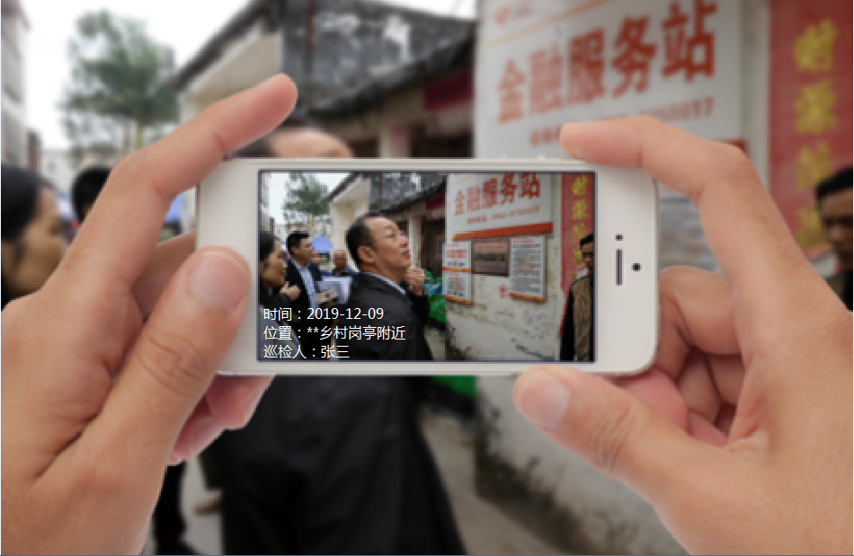
现场拍照
The scene photographed
只能现场拍照
巡检完成现场拍照，为了巡检信息准确、全面，须上传3张现场不同位置照片。
禁止从相册选
平台禁止上传手机内相册照片及图片，进一步防止恶意巡检行为。
照片自动加水印
照片加上水印，进一步防止巡检舞弊行为。

Slide 13

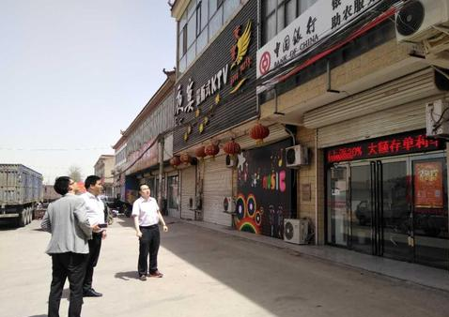

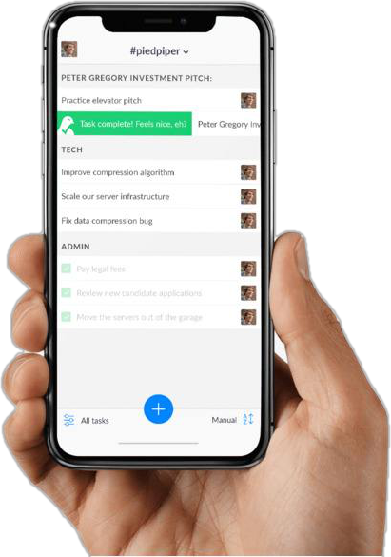
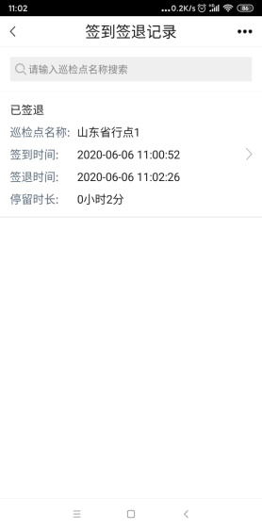




巡检时长打卡
Inspection time
签到
签退
巡检时长：26分钟
防“到点”即走
保障巡检时间
保障巡检质量
操作简单、准确

Slide 14


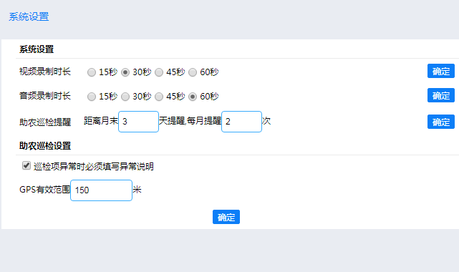


自检提醒
Patrol reminder
弹窗提醒
提醒：“本月助农巡检任务是否已完成”
设置时间
可设置提前几天提醒。
提醒次数
可设置提醒几次。

Slide 15
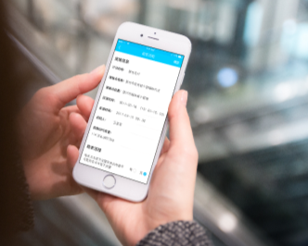
可离线自检
Offline inspection
无网络时，支持离线巡检
平台支持手机无网络巡检，无网络状态下巡检数据暂存在手机本地，网络良好时，再及时上传到服务器即可。

Slide 16
PART 03
银行远程巡检

Slide 17
银行人员 远程巡检过程
Platform inspection process
核查助农自检
完成情况及结果
逐项提问
检查
保存检查结果
（含视频、音频）
按计划
执行远程巡检任务
接通助农点
视频、音频
记录检查意见

Slide 18



远程巡检特点
接通视频
远程询问
自动录制
按照
计划
检查
标准
整改
意见

Slide 19
PART 4
后台管理

Slide 20

后台管理
PC terminal data record
管理要点
1
分配权限
管理助农点
制定巡检计划
安排巡检任务
检查巡检结果
查看实时报表
监管数据
100
%
按辖区划分
完成率
覆盖率
巡检明细
报表曲线
异常汇总

Slide 21
省行、分行、支行三级管理
Provincial, branch, branch level 3 management
管理单位：
省行
1
1x
省行
分行
分行
分行
分行
2xx
xxx2
支行
助农点
支行
支行
支行
支行
支行
支行
助农点1
3
2
4
5
7
9
6
8
X
Y
Z

Slide 22
设置助农点
Set up a farm
1
2
3
4
PC后台
新建助农点
生成二维码
默认位置
登陆助农巡检的PC端后台，开始添加新的助农巡检点
设置一个新的助农巡检点（名称、编号、位置等）
系统自动生成助农点的二维码
将二维码放置助农点，手机app现场进行扫码，设定该助农点的默认位置

Slide 23
给助农点设定自检计划及任务
Set up a farm
设置巡检计划
巡检任务项
01
用户可以根据巡检类型来制定巡检计划
助农点内外布置不完整、不合规
是
否
设置巡检计划频次
图片
视频
录音
02
用户可以在PC后台设置巡检计划频次（按年、按月、按天）
超限额、超范围办理业务
是
否
可分别设置各支行巡检计划
03
图片
视频
录音
在PC端后台，可以对所管辖的所有支行整体或单独设置巡检计划
客户评价
满意
态度友好
业务专业
角色权限
04
图片
视频
录音
可根据不同的角色不同的权限，制定巡检计划和任务
库存管理
¥369362
异常处理人
05
图片
视频
PC后台可添加异常处理人，发现异常，系统自动发送给异常处理人

Slide 24
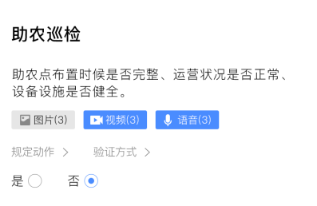
设置规定动作、验证方式
PC terminal data record
规定动作 验证方式
巡检项的注意事项，巡检规范

Slide 25
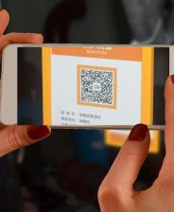
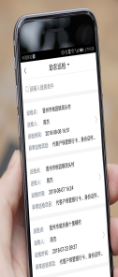

设置巡检异常处理人
PC terminal data record
收到一条巡检异常工单
异常处理人设置
助农巡检中出现异常情况，
异常处理人会收到推送
扫码巡检
发现异常
推送给异常处理人

Slide 26
设置巡检规则
Inspection rules
进一步完善巡检点设置，更完美，更人性化
01
规则有效期
首巡规则
02
1
2
自定义设定的“全局规则”开始时间和结束时间
首巡时间：创建时间OR加入时间
首巡开始：当月OR次月
03
04
05
3
退出规则
4
退出点巡检
当月停止OR次月停止
次数、频率
06

Slide 27
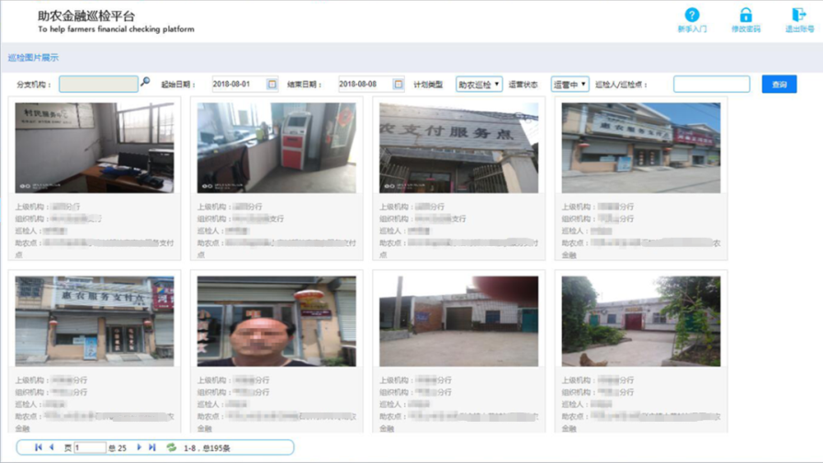
集中查看自检图片
PC terminal data record
巡检图片可按照日期、巡检计划、运营状态统计。批量查看

Slide 28
设定特殊巡检计划-业绩提升
PC terminal data record
业绩提升
助农点月例会
营销活动
参加
组织
专夹档案
电子版
纸质版
POS交易凭条

Slide 29


PART 5
管理价值
随时
随地

Slide 30
管理价值
符合巡视及稽核检查的各项规范要求
规定动作
节省人力成本
通过角色划分、任务划分，可规定不同角色下的现场规定动作。
利用移动互联网平台，二维码技术，实现了无纸化远程办公，节省人力和差旅成本。
验证方式
移动现场自检
通过app将现场照片、视频、音频等现场素材上传到管理端，供管理人员核实。
现场工作，任务明晰，定位助农点，实现移动办公。
远程视频巡检
过程留痕
通过任务划分，对助农点自检数据进行视频核实询问，客观留痕。
省行、分行、支行管理人员，可随时随地通过pc或手机，对管辖内单位实时查看其巡检记录，便于管理，过程追责。

Slide 31
监管视图
Real-time data monitoring
95%
96%
巡检年完成率
巡检月完成率
统计了全省各个分行，以及所属的各个支行的巡检完成率情况
统计汇总了各分行的巡检完成率及详细数据情况
巡检明细
巡检异常汇总
统计汇总了各支行的巡检完成率及详细数据情况
统计了全国各行巡检异常的数据

Slide 32
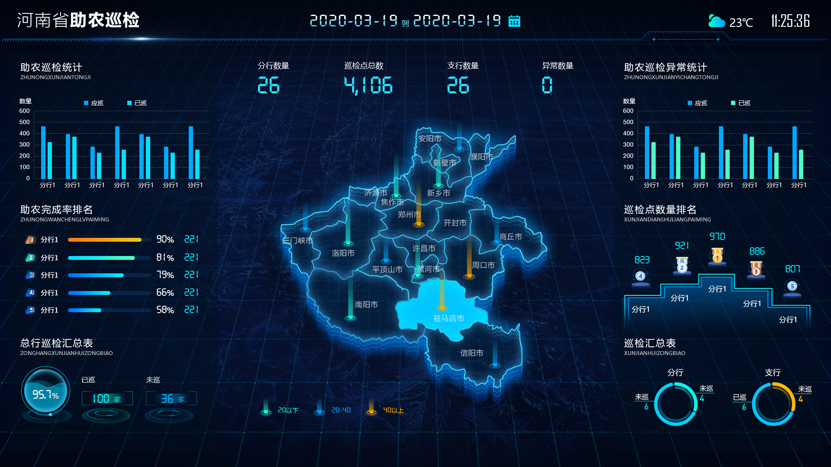
数据大屏
Management screen

Slide 33
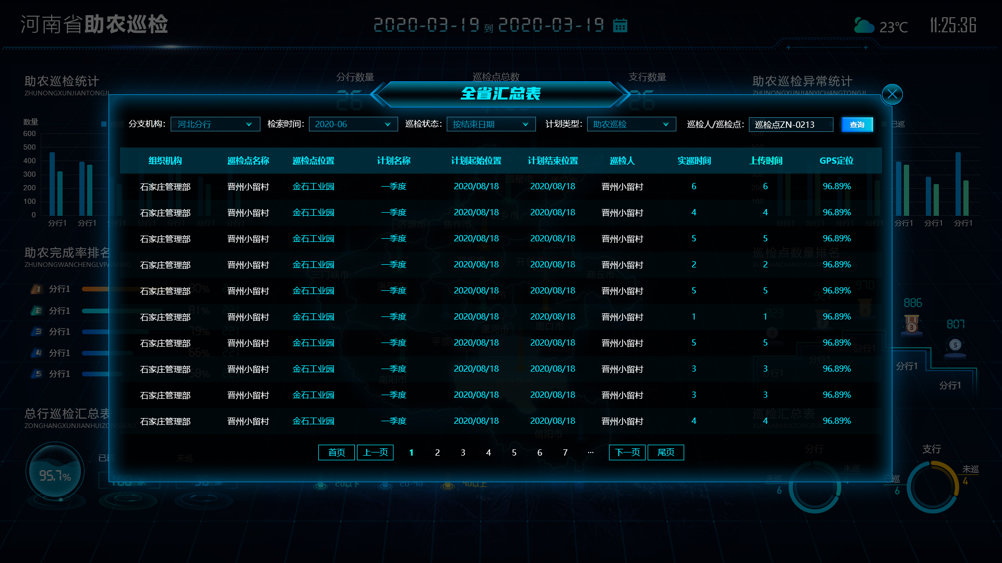
管理大屏
Management screen

Slide 34
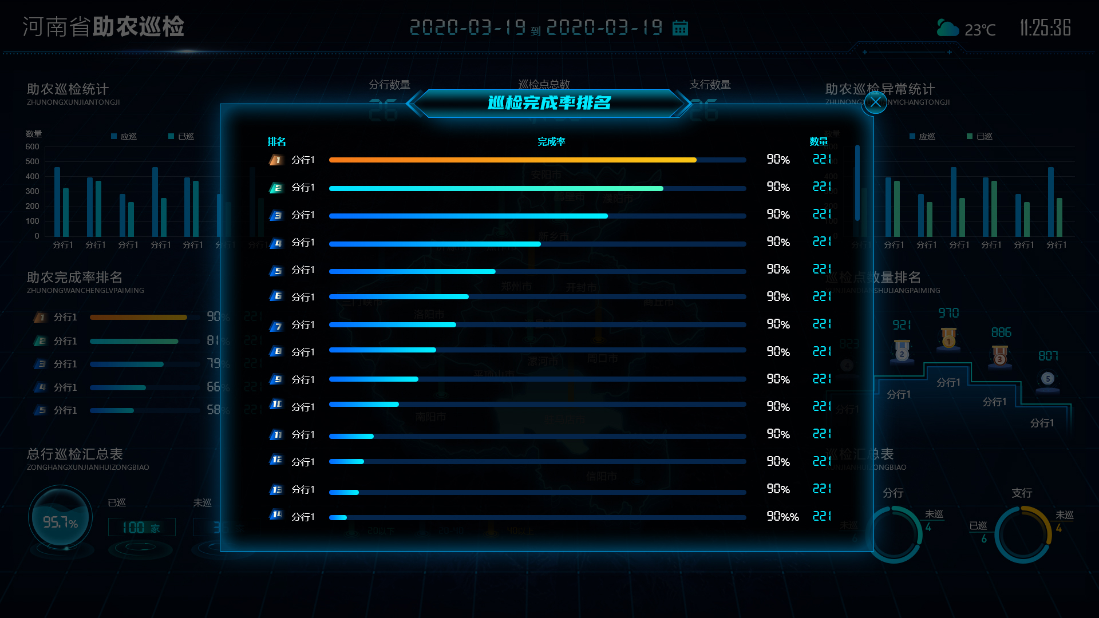
管理大屏
Management screen

Slide 35

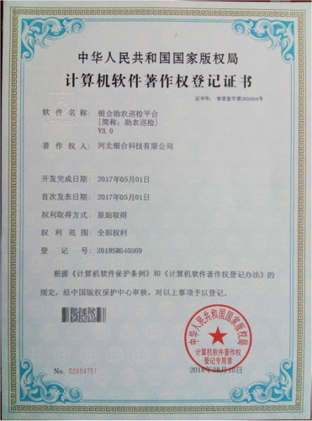
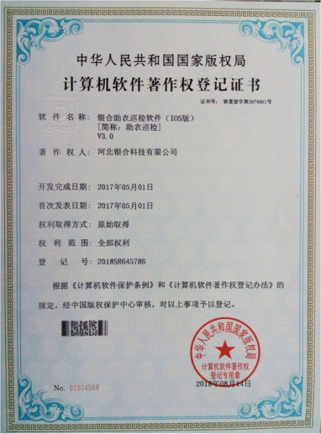
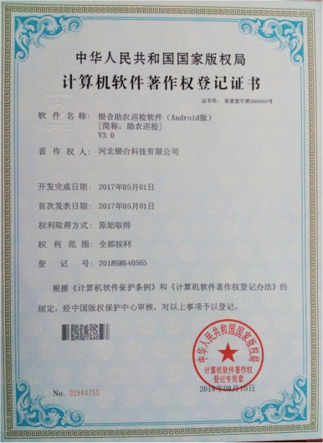
公司资质
自主研发，注重服务和体验
高新技术企业证书
软件著作权证书

Slide 36


典型案例
符合巡视及稽核检查的各项规范要求
中国银行 河北省分行
中国银行 河南省分行
中行河北分行 14家二级分行、****家支行、****个助农点。
中行河南分行 18家二级分行、****家支行、 ****个助农点。
中国银行·河北省分行
中国银行·河南省分行

Slide 37
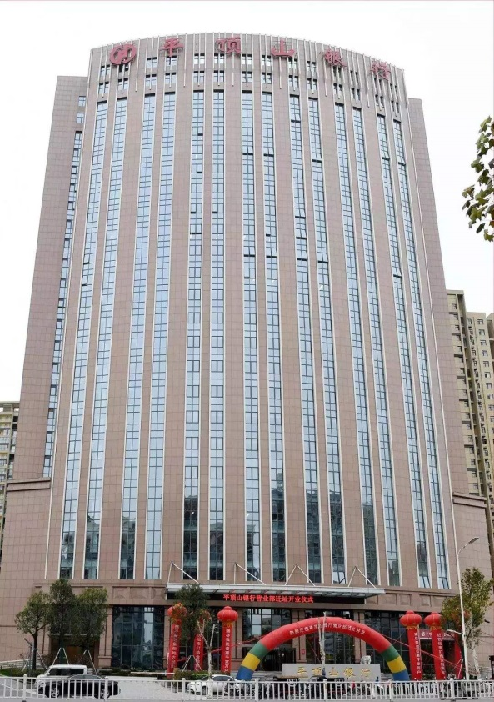

典型案例
符合巡视及稽核检查的各项规范要求
平顶山银行 总行
中国银行 青岛市分行
平顶山银行总行 7家二级分行、****家支行、 ****个助农点。
中行青岛分行 9家管辖行、****个经营性支行含管辖行营业部、****个助农点。
平顶山银行·总行
中国银行·青岛市分行

Slide 38
感谢您的聆听
Thank you for listening
0311-6603 2287
www.inhetec.com
河北银合科技有限公司

